Slide 1
第六章
数值积分与数值微分
计算方法
—— 复合求积公式
Romberg 算法

Slide 2
本讲内容
复合求积公式
复合梯形公式
复合 Simpson 公式
Romberg (龙贝格) 算法
梯形法的递推化计算
Romberg 算法基本思想: 外推技巧
Romberg 算法: 计算过程

Slide 3

复合求积公式
提高积分计算精度的常用两种方法
用 复合公式
用 非等距节点
复合求积公式
将积分区间分割成多个小区间
在每个小区间上使用低次牛顿－科特斯求积公式

Slide 4
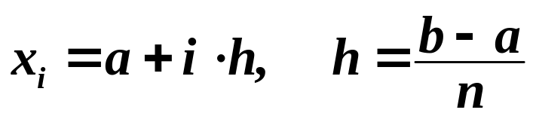
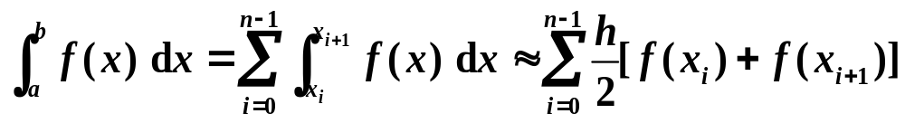
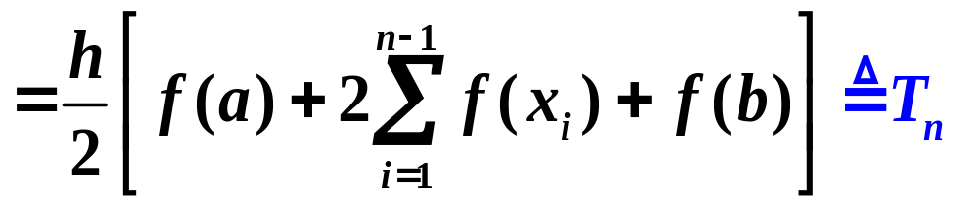
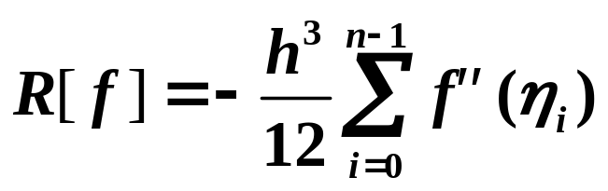
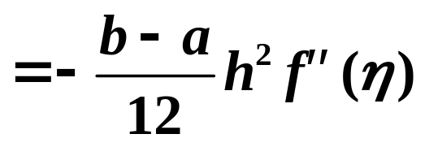

复合梯形公式
将 [a, b] 分成 n 等分 [x_{i} , x_{i+1}] ，其中
(i = 0, 1, …, n)
复合梯形公式
余项

Slide 5
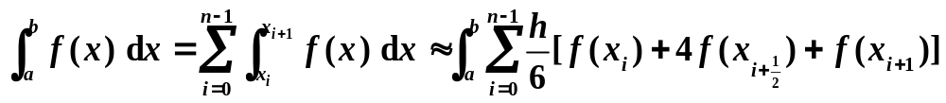
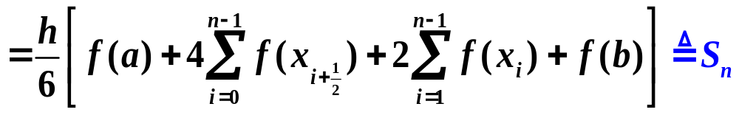
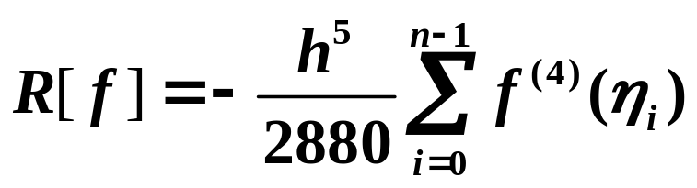
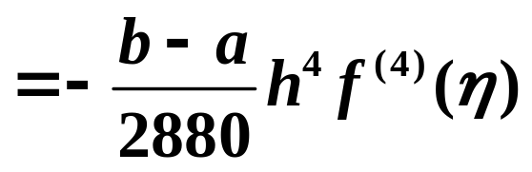
复合 Simpson 公式
复合 Simpson 公式
余项
性质：复合梯形公式和复合Simpson 公式都是收敛的，也都是稳定的。

Slide 6

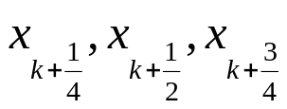
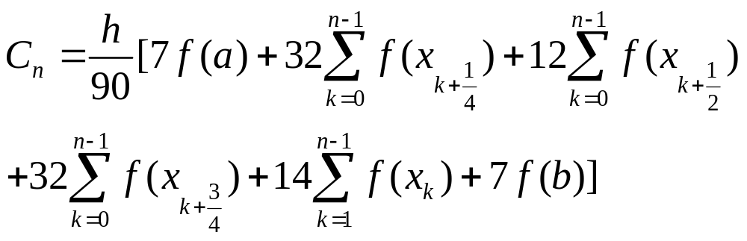
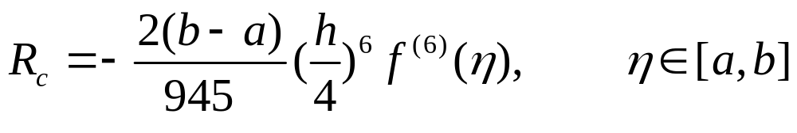
复化柯特斯公式
将子区间
分成4等份，内分点依次为
则复化柯特斯求积公式
当f(x)在[a,b]有连续的6阶导数时，复化柯特斯公式的余项

Slide 7
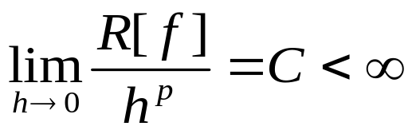

➢ 收敛速度与误差估计：
定义：
若一个积分公式的误差满足 ，
且 ，则称该公式是 p 阶收敛的。
~
~
~

Slide 8
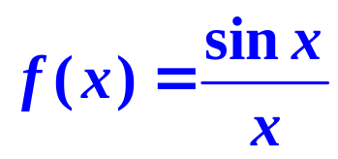
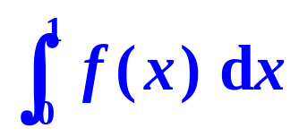
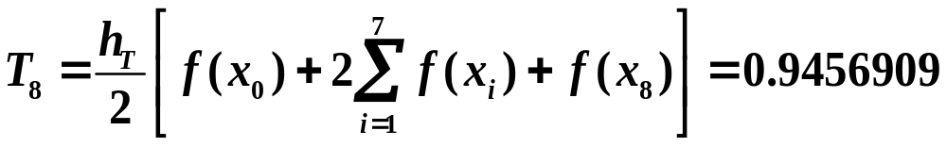
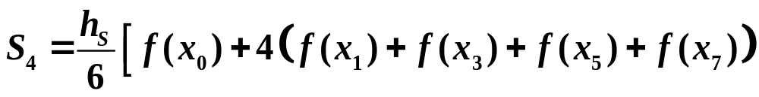
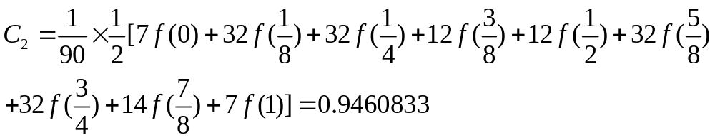
举例
例6-13：设 ，利用下表中的数据分别用复合梯形公式和复合simpson公式计算定积分 ，并估计误差。
x_{i} | 0 | 1/8 | 2/8 | 3/8 | 4/8 | 5/8 | 6/8 | 7/8 | 1.0
f (x_{i} ) | 1 | 0.997 | 0.990 | 0.977 | 0.954 | 0.936 | 0.909 | 0.877 | 0.841
解：
复化科特斯公式

Slide 9
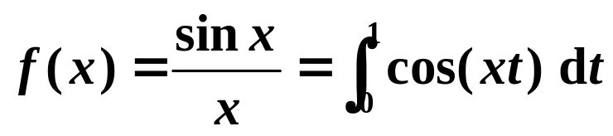
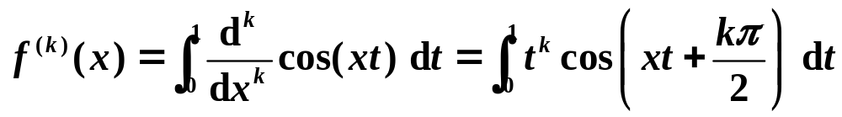
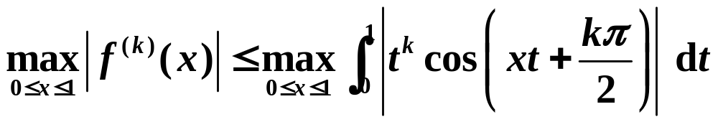
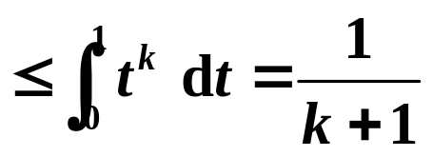
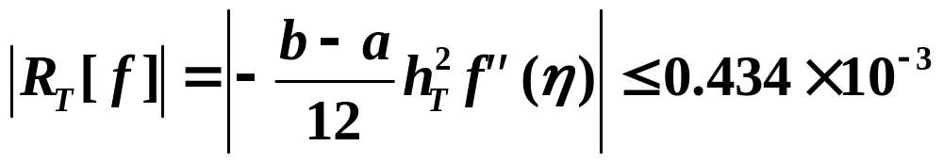
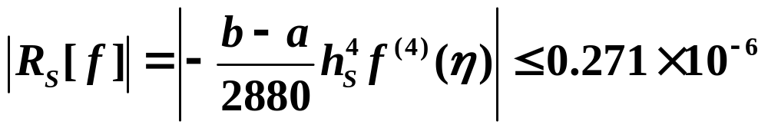
举例
误差估计

Slide 10
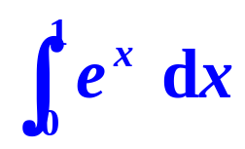

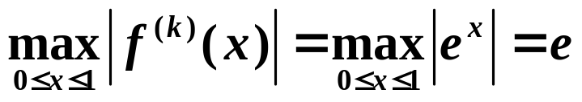
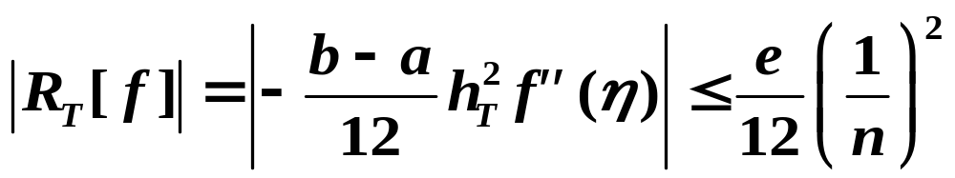
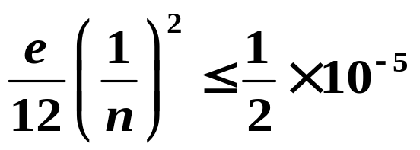

举例
例：计算定积分
用复合梯形公式和复合simpson公式时，n 分别取多大时才能使得误差不超过 0.5 × 10⁻⁵
解：
复合梯形公式
要使误差不超过 0.5 × 10⁻⁵ ，需要
213 等分
取 n=213

Slide 11
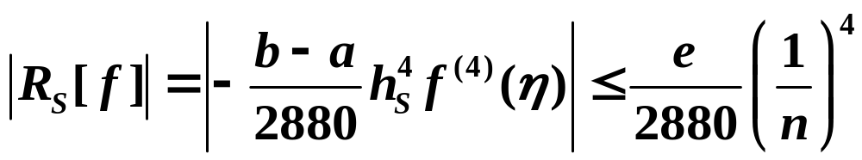
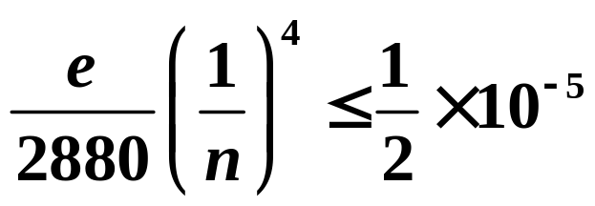

举例
复合simpson公式
要使误差不超过 0.5 × 10⁻⁵ ，需要
故取 n=4
8 等分

Slide 12
Romberg 算法
利用复合梯形公式、复合simpson公式、复合Cotes公式等计算定积分时，如何选取步长 h
？
太 大
计算精度难以保证
太 小
增加额外的计算量
解决办法：采用 变步长算法
通常采取将区间不断对分的方法，即取 n = 2^{k} ，反复使用复合求积公式，直到所得到的计算结果满足指定的精度为止。

Slide 13
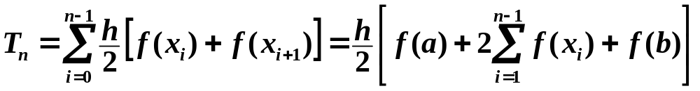
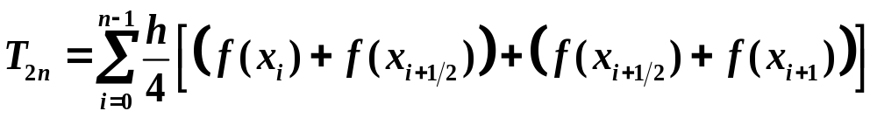
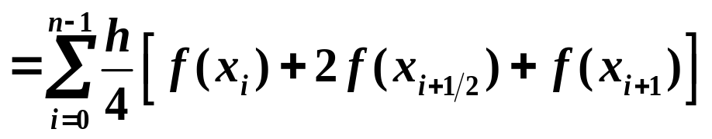
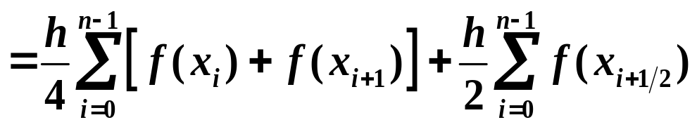
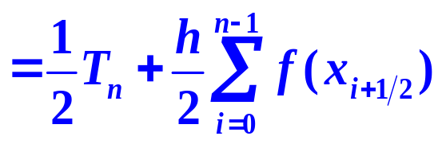
梯形法递推公式
将 [a, b] 分成 n 等分 [x_{i} , x_{i+1}] ，
步长折半：[x_{i} , x_{i+1/2}] ， [x_{i +1/2} , x_{i+1}]
x_{i}
x_{i +1/2}
x_{i +1}

Slide 14
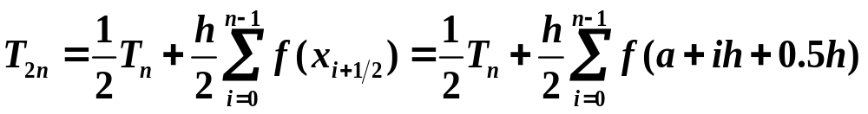
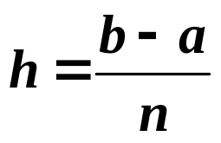
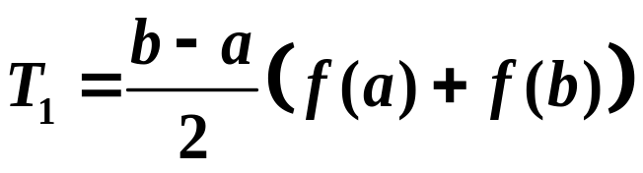
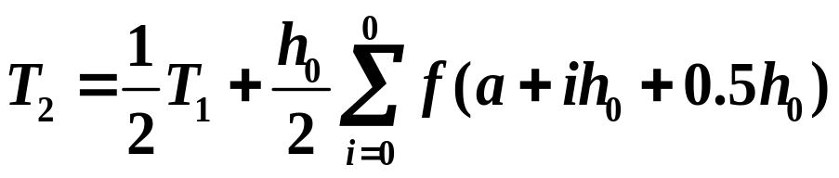

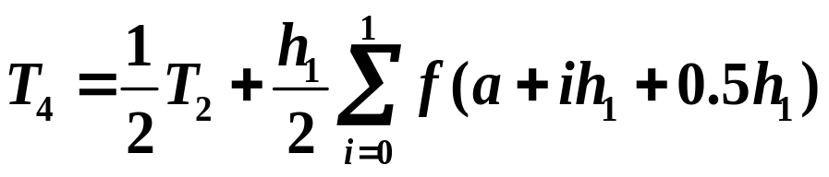
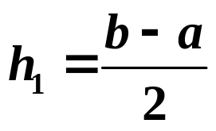
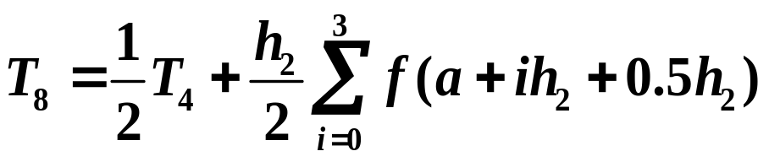
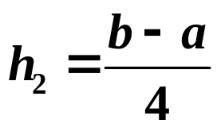
梯形法递推公式

Slide 16

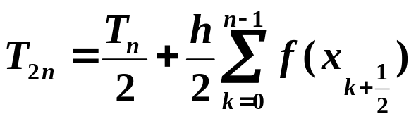

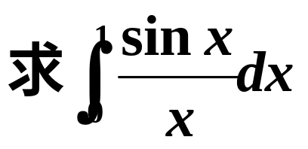


➢算法实现
输入a, b,
h ←b-a T₁ ← h/2*(f(a)+f(b))
梯形递推算法流程图
s ← 0 x ←a +h/2
s ← s+f(x) x ← x+h
N
x>b
Y
T₂← T₁/2+h/2*s h ← h/2 T ← T1 T₁ ← T₂
T₂← T₁/2+h/2*s h ← h/2 T₁ ← T₂
Y
|T₂-T₁|<
|T2-T|<
N
输出T₂

Slide 17

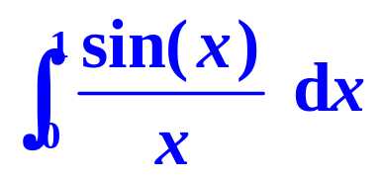
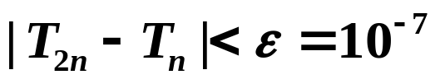
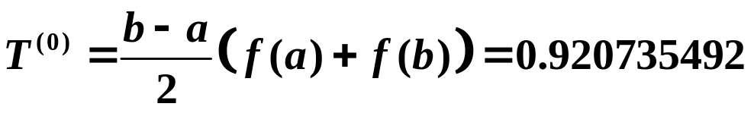
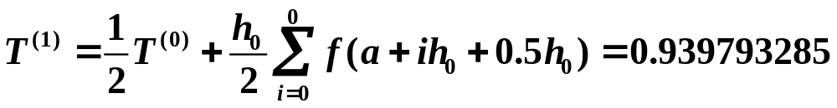
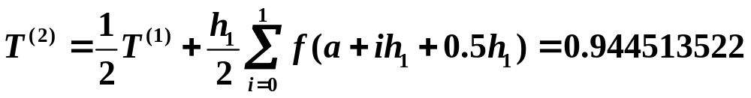


举例
例：用梯形法的递推公式计算定积分 , 要求计算精度满足
解：
k | T ^{(k)}
0 | 0.920735492
1 | 0.939793285
2 | 0.944513522
3 | 0.945690864
4 | 0.945985030
5 | 0.946058561
6 | 0.946076943
7 | 0.946081539
8 | 0.946082687
9 | 0.946082975
10 | 0.946083046

Slide 18
梯形法的加速
梯形法递推公式算法简单，编程方便
但收敛速度较 慢
梯形法的加速－－龙贝格 (Romberg) 算法

Slide 19


梯形法的加速－－Romberg 算法
梯形法计算简单，精度较低，收敛慢，当把区间分成n等份，用复化公式计算积分的近似值为 Tn ，截断误差为
若将区间再分半，为2n 则有

Slide 20








设f″(x)在 [a,b] 连续且变化不大时，有f″(ξ_{n} )≈ f″(ξ_{2n} ) ,可得近似式
验后误差估计式
当 时，T_{2n}即为所求的近似值。
是T_{2n} 的修正项，它与T_{2n} 之和比T_{2n} 、T_{n}更接近与真值，即它是一种补偿。
取

Slide 21





下面说明 将T_{n} ,T_{2n}的表达式
代入，有

Slide 22




辛卜生法的加速
当把区间分成n等份，用复化辛卜生公式计算积分的近似值为 ，截断误差为
若将区间再分半，为 则有

Slide 23








设 连续且变化不大时，有 ,可得近似式
具有5次代数精度。

Slide 24



龙贝格公式（柯特斯法的加速）
当把区间分成 n 等份，用复化柯特斯公式计算积分的近似值为 ，截断误差为
若将区间再分半，为 则有

Slide 25







设 连续且变化不大时，有 ,可得近似式
具有7次代数精度。

Slide 26

龙贝格积分法可以按下面表的顺序进行：

Slide 27


当对角线上最后两个相邻项满足
时,可停止计算并取 作为所求积分的近似值。

Slide 29
输入a, b,
龙贝格算法流程图
h ←b-a T₁ ← h/2*(f(a)+f(b)) k ← 1
调用梯形递推算法得T₂
S₂ ←(4T₂-T₁)/3
k← k+1 h ← h/2
T₁ ← T₂ S₁ ← S₂
Y
k=1
N
C₂← (16S₂-S₁)/15
C₁← C₂
Y
k=2
N
R₂← (64C₂-C₁)/63
R₁← R₂
Y
k=3
N
N
|R₂-R₁|<
Y
输出R₂

Slide 30
➢梯形递推算法得T2的算法实现:
输入h , T₁
梯形递推算法流程图
s ← 0 x ←a +h/2
s ← s+f(x) x ← x+h
N
x>b
Y
T₂← T₁/2+h/2*s
T₂← T₁/2+h/2*s
输出T₂

Slide 31









例.用龙贝格积分法计算积分
,使精确度达到10⁻⁴。
解
………
最后得到

Slide 32






举例
例：计算定积分
k | T₀^{(k)}
0 | 0.920735492
1 | 0.939793285
2 | 0.944513522
3 | 0.945690864
4 | 0.945985030
5 | 0.946058561
6 | 0.946076943
7 | 0.946081539
8 | 0.946082687
9 | 0.946082975
10 | 0.946083046

Slide 33
作业
1. 教材 P234, 习题 1(2); 12(1); 13; 16; 20(1)

